Slide 1
愛與寬容
從9-11事件說起
羽智雲
yusufyu@yahoo.com.hk

Slide 2
愛與寬容
9-11事件
伊斯蘭的仁愛觀
專案研究：耶路撒冷之易手

Slide 3
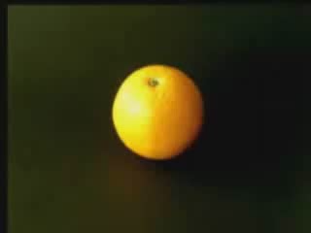
視覺識別
(2:18)

Slide 4
這是一個橙
若有人指它是其他東西，你不會相信！
這稱作：憑經驗的「視覺識別」
大廈受「控制爆破」(controlled demolition)
每次爆炸相隔一秒
成功的爆破要求所有支撐同一時間失效
世貿七號大樓，未受飛機襲擊，只受著火的碎片波及而引至火警。但在下午5:20 ，所有火種已全被熄滅。
但47層高的七號大樓，竟然全座垂直倒下。
這顯示所有垂直的支撐同時失效。

Slide 5
但，據美國國家緊急事故處理中心(FEMA)在2002年4月的報告：該大樓因火警而被焚毀。
你相信嗎？

Slide 6
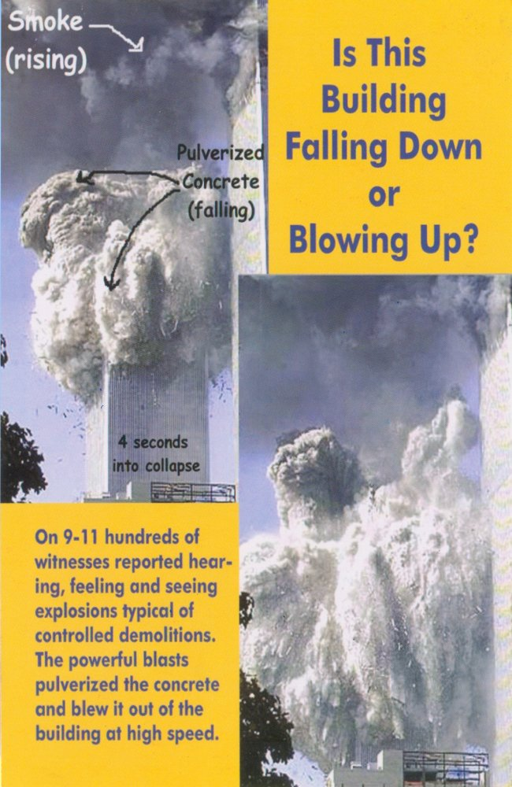
雙子塔是被燒毀的？還是被炸毀的？
在9-11當天，上百計的見證者均指出，當天聽到及看到很多爆炸，類似爆破拆樓的情況。爆炸使大廈的石屎(混凝土)變成粉碎，以高速從大廈飛散四周。

Slide 7

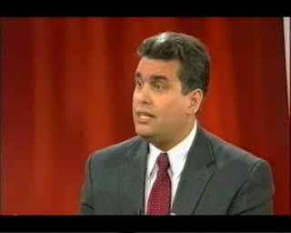
威廉羅‧德里奎茲(William Rodriguez)是世貿中心的工作人員，當天拯救了很多人脫險，他說 :
在飛機撞到大樓前，我聽到來自地庫下面的爆炸巨響
政府的調查委員會不理會他的證供

Slide 8
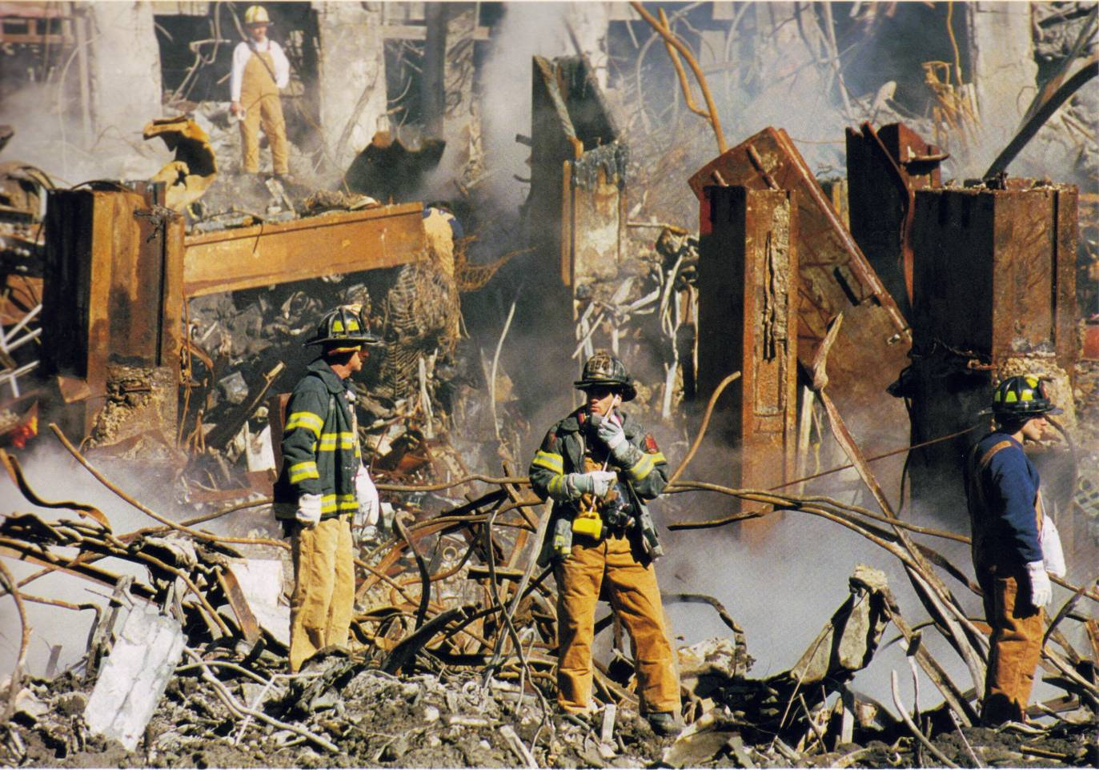

http://www.911truth.dk/first/img/wtcCutColumnLarge.jpg

Slide 9
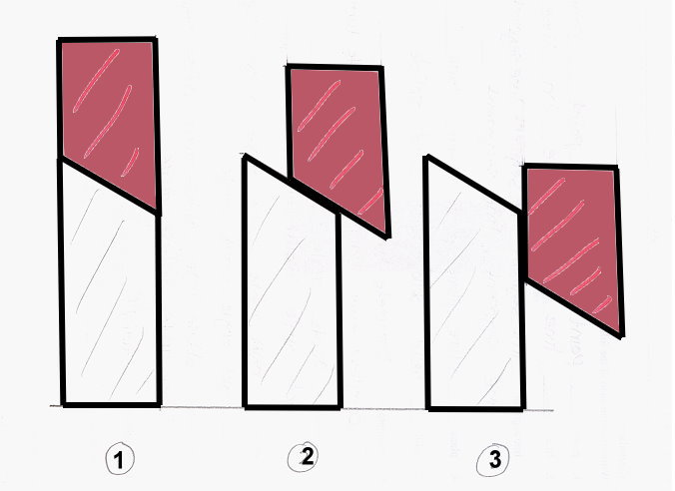

Slide 10
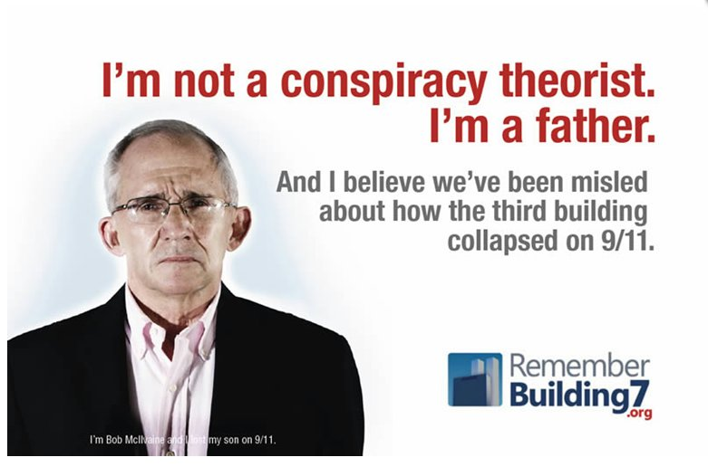
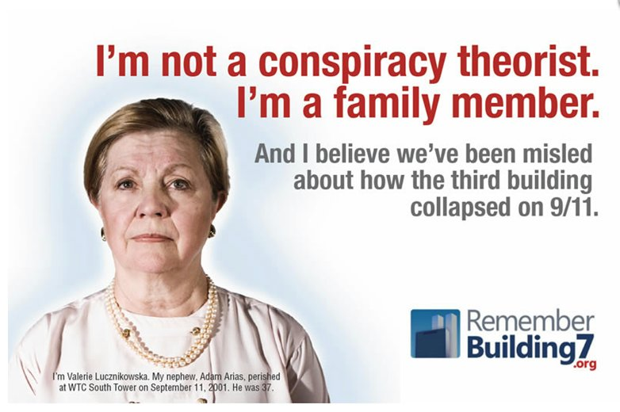
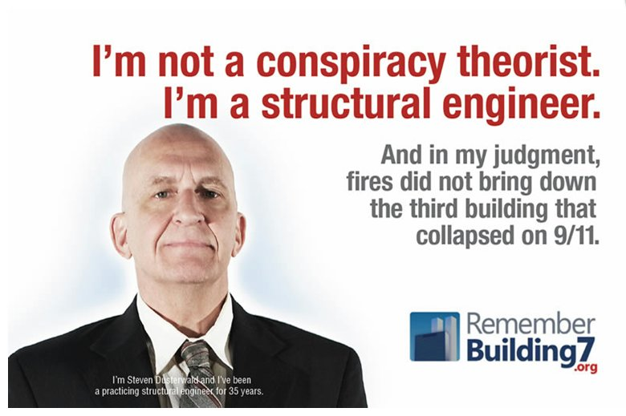

我並非是個陰謀論者
我並非是個陰謀論者
而是受害者之父親
而是受害者之家屬
我確信有關9/11事件中，第三座大樓倒塌的原因，我們被人誤導了！
我確信有關9/11事件中，第三座大樓倒塌的原因，我們被人誤導了！
我並非是個陰謀論者
我並非是個陰謀論者
我是個專業的結構工師
我是個空軍飛機司
據我的專業判斷，在9/11事件中，第三座大樓並非因火燒而倒塌的！
據我的經驗，有關9/11事件的交待，矛盾及疑點不少！

Slide 11
9-11事件
即使事件真的是由一小撮穆斯林所為，亦不能歸究于世界的穆斯林身上
事發後不久，穆斯林的領袖如其他人一樣，都齊聲譴責這種暴行
更何況事件真相如謎，責任誰屬，難作定論
故遑論9-11事件是伊斯蘭教不寬容的例證

Slide 12
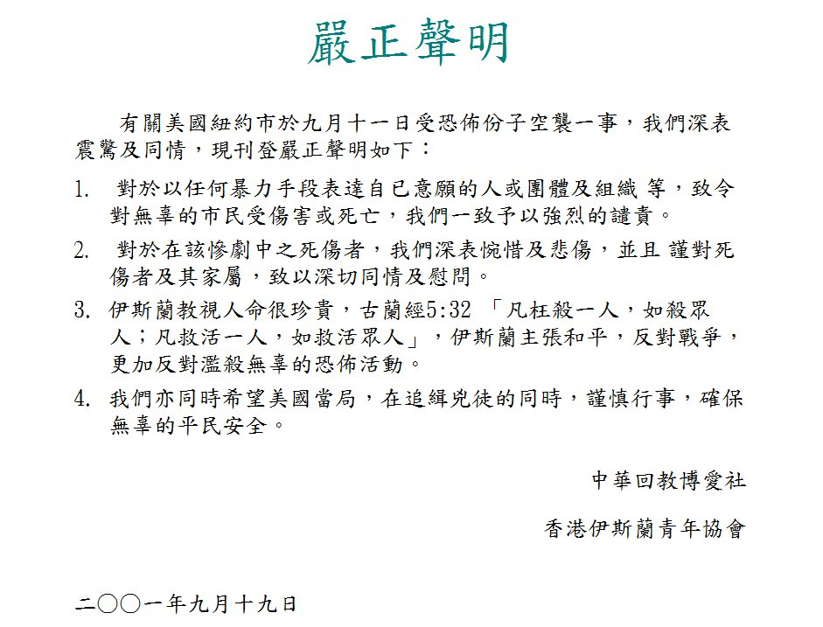
http://islam.org.hk/current%20event/statement_919.asp

Slide 13

伊斯蘭
的
仁愛觀

Slide 14
仁愛
可從以下兩個層面討論：
真主
人

Slide 15
伊斯蘭對
「真主的慈愛」的詮釋
古蘭經中用以下多個詞彙來概括「真主的慈愛」的觀念：
رءُوف ra’af - 仁愛的、憐憫的
رَحْمَة rahmah–慈憫的
وُدُّ wudda –愛、友愛
حُبُّ hub – 喜愛
مَحَبَّة mahabah 慈愛

Slide 16
真主對萬物的慈愛
(رءُوف ra’af, رَحْمَة rahmah)
古蘭經用於描述真主的慈愛分兩類：
  普愛萬物 (ra’af, rahmah )
  獨愛善者 (hub, mahabah, wudda)

Slide 17
慈憫(رَحْمَة rahmah)
真主的慈憫恩及所有萬物：
「…我以懲罰打擊我所意欲的人，而我的慈憫卻包羅萬物。」
(古蘭 7：156)
「…我們的主啊!你的慈憫和知識包容了萬物，… 」
(古蘭 40：7)

Slide 18
從以上古蘭經章節得知：
慈憫(rahmah)是真主對人及萬物的本性、本然、正常態度
真主的懲罰只為某些目的
真主的慈憫(rahmah)包容萬物，包括被懲罰者
【 透過懲罰與磨難
→使我們驚覺自己逾越應有的界限
→使我們能自知及自醒
→從而返回中正之道
→得到滿足及平安 】

Slide 19
真主的慈憫，表現在他
無限的寬恕(如 23:118)
創造適合人類的生活環境 (如22:65；30:50)
派遣使者，啟導人類(如11:17)

Slide 20
真主的 慈憫 (rahmah) 及 仁愛 (ra’af)的具體顯現，引申出兩個經常提及的真主的德性：
至仁 (Al-Rahman)
至慈 (Al-Rahim)
兩詞均是慈憫(rahmah)之極至

Slide 21
至仁(Al-Rahman)-強調從真主處自然湧出的仁愛與慈悲，例如：
真主創造人，出於他的仁愛與慈悲
派遣聖人教導世人
引導部份的人走向正道
( 以上所指的真主的作為，完全與人的行為無關 )

Slide 22
至慈(Al-Rahim) - 強調真主的愛對應於人的行為或需要，例如：
當人犯錯時；真主的耐性和寬恕
當人受苦時，真主答允人的祈求

Slide 23
養主 ( رَبَّ Rabb)
令我們的父母無微不至的愛護我們
賜給我們衣祿及其他很多的恩典
使我們存在、維護我們的生存，使我們成長及發展
是撫育者、維護者、開啓者

Slide 24
真主特別的慈愛：
مَحَبَّة (mahabah)慈愛
وُدُّ (wudda) 愛
حُبُّ (hub)喜愛

Slide 25
مَحَبَّة (mahabah)慈愛
「….我把從我發出的慈愛(مَحَبَّة )賞賜你，以便你在我的監護之下受撫育。 」
(古蘭 20：31 )

Slide 26
وُدُّ (wudda) 愛
「….仁主(拉曼)將賜給那些信仰並致力於善行的人(他的)愛(وُدُّ )。 」
(古蘭 19：96 )

Slide 27
حُبُّ (hub)喜愛
「你說：『如果你們確實敬愛安拉，(那麼你們就)跟隨我，安拉將會喜愛(حُبُّ )你們， 並且寬恕你們的罪過。安拉是多恕的、大慈的。』」
(古蘭 20：39 )

Slide 28
真主喜愛
(حُبُّ hub)
悔罪的人 (古蘭 2:222)
行善的人(古蘭 2:195)
公道的人(古蘭 5:42)
知感的人(古蘭 3:145)
在他的道上作戰的人 (古蘭 61:4)
愛潔淨的人 (古蘭 2:222)
信賴真主的人 (古蘭 3:159)

Slide 29
真主不喜愛
過份的人 (古蘭 2:190) 【自誇的】
為非作歹的人 (古蘭 28:77)
背義的人 (古蘭 42:40)
浪費的人 (古蘭 6:141)
自高自大的人 (古蘭 16:23)

Slide 30
善惡分明
真主的慈愛 (ra’af, rahmah)包羅萬物
真主將他另一種較溫情的愛(hub)賜予一些特定的人
這安排只反映真主對善惡分明的立場
反之，若真主對待所有的人都一致的話，那善惡不分，正義何存
故有些人指古蘭經所述之上主不完美或不夠寬容，理由是因為他只要求人順從他而不泛愛眾生；這指控實毫無道理

Slide 31
真主的寬恕
「（你說：）『我的過份自害的眾僕呀！你們對真主的恩惠不要絕望，真主必定赦宥一切罪過，他確是至赦的，確是至慈的』。」
(古蘭 39：53 )

Slide 32
人與真主的關係
「當我的僕人向你(穆聖)詢問我的時候，你告訴他們我實在是很接近(他們)的。當他祈求我時，我答應祈禱者的懇求，讓他們也聽從我的召喚，並且信賴我，以便他們能被導入正道。」
(古蘭 2：186 )

Slide 33
人與真主的關係
「你們當紀念我，我就紀念你們；你們應當感謝我，你們不要對我忘恩 。」
(古蘭 2：152)

Slide 34
從上述的討論：
真主普慈今世，獨慈後世
人應時刻紀念真主，直接向他祈求而不需第三者的介入
人若能深刻體會到真主的慈愛與創造的宏恩，便會心悅誠服地向他俯身下拜

Slide 35
「只因為從真主發出的慈恩，你當溫和地對待他們；假若你是粗暴的，是殘酷的，那麼，他們必定離你而分散；故你當恕饒他們，當為他們向主求饒。」
（古蘭 3：159）
穆聖說：
「不仁慈者得不到仁愛。」
《布哈里聖訓集》
「你們沒有正信，直到你們仁慈。」
《妥伯拉尼聖訓集》

Slide 36
儒家學說最大特點是突顯人的主體精神，彰顯人際關係的主體性，
伊斯蘭卻將「拜主獨一」作為其最高原則，把人與真主的關係放在第一位。
因此，伊斯蘭的「仁愛」可以劃歸到三個層面：
  愛真主
  愛人
  愛自然

Slide 37
  愛真主
    愛主法聖
  愛人
    愛父母
    愛兄弟姐妹
    愛家小
    愛窮難之人
    愛人類
  愛自然
    愛動物
    愛生態

Slide 38
征服耶路撒冷
拜占庭 (西元 70年)
當鐵達士(Titus)佔領耶路撒冷後，他命令士兵摧毀整個城市。他們只保留了三座位於哈洛(Herod)皇宮北面和西面的城牆。只有少數猶太人能倖免。[1]
此攻城事件是歷史上其中一個最殘暴的行為，根據Tacitus(一位著名的歷史學家)，有六十萬猶太人在這件暴行中死亡，而根據Josephus超過一百萬人喪生。[2]
[1] The Catholic Encyclo.,(1901)( Vo1.8, p.355)
[2] Ibid, (Vol. 8, p.351)

Slide 39
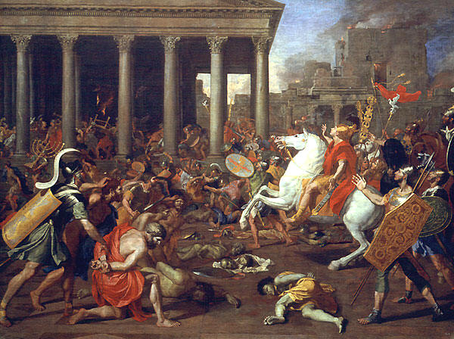
鐵達士(Titus)佔領耶路撒冷，聖殿被摧毀
Notes:
http://www.preteristarchive.com/ARTchive/Exhibits/1638_poussin_jerusalem.htm

Slide 40
征服耶路撒冷
波斯 (西元614年)
波斯人於614年侵襲耶路撒冷。波斯國王喬斯勞大帝的女婿更包圍整個城市：在其軍營中有近26,000名猶太人正熱切地期待毀滅基督教於聖城內的主權。有說，不少於90,000名基督徒被殺，而耶路撒冷亦告失守。所有聖堂都被焚燒或移為平地。而屬於聖海倫娜之聖物--大十字架更被除下帶返波斯，作為戰利品。為了答謝猶太人之幫助，他們被准許在城內為所欲為。[1]
[1] The CatholicEncyclopedia,(1901) (Vol. 8, p.359-360)

Slide 41
征服耶路撒冷
拜占庭 (西元629年)
629年赫勒克留(Heraclius)往耶路撒冷朝聖……國王為懲罰叛國罪的猶太人複位舊有律法，禁止猶太人入城。^{[1]}
[1]The Catholic Encyclopedia, (1901) (Vol.8, p.360)

Slide 42
征服耶路撒冷
阿拉伯穆斯林(西元637年)
當所有抵抗已屬無望，蘇方大主教於是要求和阿布‧奧比達進行和會。他提議以公平的條約作為投降的條件：他要求保留所有基督教聖堂及修院，不可迫任何人接受伊斯蘭教…….在麥迪那的奧馬接受這些條款，並且只帶一頭駱駝親自到達耶路撒冷的城牆簽下降書，然後他與蘇方進城，並和大主教討論古時宗教。有傳述，當禮拜時間到時，他正在阿納斯塔西(Anastasias )，他拒絕在那兒禮拜，因為他欲避免將來會有任何穆斯林找藉口來毀約和沒收教堂。[1]
[1] The Catholic Encyclopedia,(1901) (Vol.8, p.360)

Slide 43
征服耶路撒冷
第一次十字軍(西元1099年)
「攻擊始於1099年7月14日，翌日，基督徒從四方八面進入耶路撒冷屠城，不分長幼，一率被殺。 」^{[1]}
「太恐佈了！有說這次大屠殺之後，血流成河。當十字軍的馬匹前往奧馬清真寺的路途中，血流達至馬膝。嬰孩被活活踏死，或迴旋於戰場之中，猶太人則在他們的教堂內被活活燒死。 」^{[2]}
[1] The Catholic Encyclopedia,(1901) Art.‘Crusade’
[2] Encyclopedia Britannica, (9th Edition), Art.‘Crusades’

Slide 44
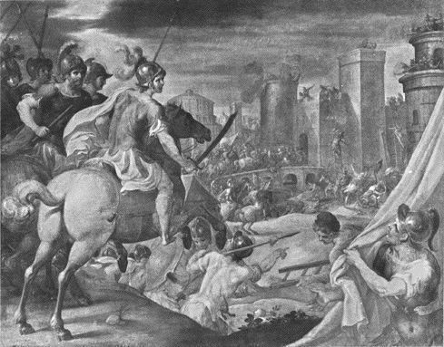
畫家筆下十字軍攻䧟耶路撒冷後屠城慘況

Slide 45
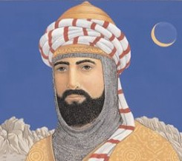
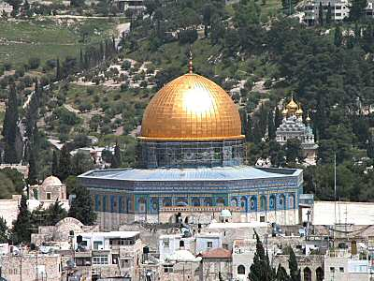
征服耶路撒冷
薩拉丁
(西元1187年)
直至薩拉丁入城，決意將所有基督教的統治的標誌剷除。他們拆除石岩清真寺上的十字架，打破教堂上的鐘，搶奪教堂及修院內的一切，把所有原是清真寺的建築物回復原狀。薩拉丁入城後，他堅持遵守奧馬和蘇方大主教所簽下的條約，仍保留聖墓教堂及另一些教堂給基督徒。自此，聖城再次由穆斯林政府統治，朝聖者只好互相忍耐。^{[1]}
「若奪取耶路撒冷是確認薩拉丁的事蹟，那麼已足夠證明他是英勇，偉大及博愛的征服者，沒有任何征服者可與他比美。 」^{[2]}
[1] The CatholicEncyclopedia, (1910), (Vol.8 p.364)
[2] Stanley Lane-Pools, Saladin

Slide 46
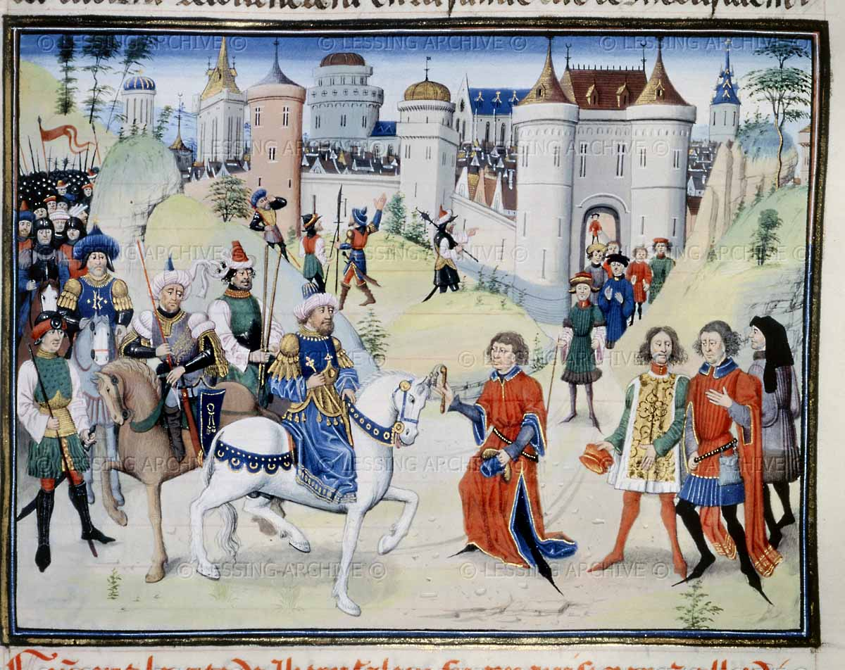
  於西元1187年10月2日耶路撒冷被薩拉丁所佂服 ，令第三次十字軍(1189-92)投降，將大衛塔的鑰匙交給薩拉丁。( From the chronicle of David Aubert. Illuminated manuscript; 15th centuryBibliotheque de l'Arsenal, Paris, France )
Notes:
http://www.lessing-photo.com/dispimg.asp?i=03080166+&cr=6&cl=1

Slide 47
從耶路撒冷的個案研究，可以體會到歷代穆斯林如何將伊斯蘭教的仁愛教義貫切實行。

Slide 48
…熟悉北非和中東形勢、定居法國的前中國學運領袖蔡崇國認為，國際社會對阿拉伯世界普遍存在誤讀和蔑視，特別是「九一一」之後。實際上伊斯蘭社會過去非常寬容，除十字軍遠征期間外，沒有像現在這樣和西方社會對立。「歷史上猶太人在歐洲受迫害時逃到北非避難，與穆斯林和平相處。耶路撒冷成各宗教的聖地就是證據。阿以衝突在五十年代後演變為大規模地區衝突，西方排猶是根源和責任者之一。」
蔡崇國
八九學運領袖
(咼中校, “發現被西方誤讀埃及”《亞洲週刊》2011年2日27日,第30頁)

Slide 49
由於西方政府害怕阿以衝突擴大、伊斯蘭極端勢力擴張的威脅，為此西方政府、政客等長期支持阿拉伯國家的專制半專制政府。….
蔡崇國說，阿拉伯伊斯蘭文明豐富多樣，源遠流長，其實是西方、歐洲文明的源頭、構成要素之一。….
「當然，極端勢力也一直有，但是少數，不過他們最吸引眼球。」蔡崇國說：「總體上，伊朗白色革命後，歐美政客一直誇大伊斯蘭激進分子的威脅。…」
咼中校, “發現被西方誤讀埃及”《亞洲週刊》2011年2日27日,第30頁

Slide 50
誰是恐怖主義的鼻祖呢？
哥倫布“發現”美洲大陸。如何訴說與當地土著爭奪領土的不對稱戰爭？在原本鄉野、廣闊、安寧的土地上，突來一批荷槍實彈的異類，然後驅趕並屠殺原居民。這是一種怎樣的“開發”？誰能說清究竟死了多少人呢？時空久遠，後人已懶得追憶。
後來，巴勒斯坦人中有了“恐怖分子”，他們拿起石頭和彈叉，想保護自己的家園，對導彈和坦克構成“恐怖”威脅。世界很少聯想猶太人在建立以色列初期的系列恐怖行徑；那是早期的集團恐怖主義。石頭打不過坦克。因此，中國作家張承志說出今天聽來大逆不道的聲音：“恐怖主義是無助的人們絕望的戰鬥。”
努哈，“透析：反恐與伊斯蘭恐懼症”《伊斯蘭之光》2011年2月22日

Slide 51
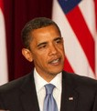
「作為一個有念歷史的學生，我知道文明對伊斯蘭的虧欠。……縱觀歷史，伊斯蘭言行一致地表現出，其在宗教包容及種族平等方面的潛在價值。… … 」
2009年6月4日奧巴馬開羅演講
http://www.islam.org.hk/?action-viewnews-itemid-13821

Slide 52
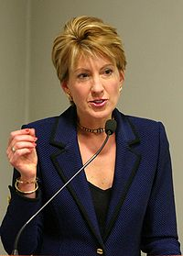
商界最具影響力的女性
( 財星雜誌 Futune， 1998-2004 )
畢業于史丹佛大學，主修西洋中古史與哲學
惠普公司擔任董事長兼CEO
連續六年被美國《財星雜誌》評選為美國商業界最具影響力的女性
惠普公司董事長兼行政總裁
卡莉·費奧麗娜
(Carleton Fiorina)
參考： 《維琪百科》

Slide 53
在9-11事件發生後兩星期，於世界最大的資訊科技企業惠普公司全球經理雲集的會議上，董事長兼行政總裁費奧麗娜女士談論領導質素時指出：
沒有阿拉伯數學家的貢獻，今日科技的發展不能成事；
偉大的領袖如蘇萊曼大帝(Suleiman the Magnificent)為我們展示一個包容及愛民領袖的風範。

Slide 54
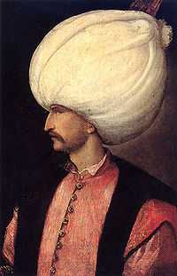
或許我們可以從蘇萊曼大帝身上學到的教訓：
他讓受統治的各種各樣的人民，包括伊斯蘭教、基督教及猶太教傳統的人民能各自發揮所長。
這種開明的領導，能將各地文化加以哺育，承傳及發展，促成這種文明的多元化，導致 800年的文明發達與繁榮。」
蘇萊曼大帝
在位46年(1520–1566 )
http://www.secinfo.com/dRqWm.4GGgd.htm (last sighted on 28 Mar.2009)

Slide 55
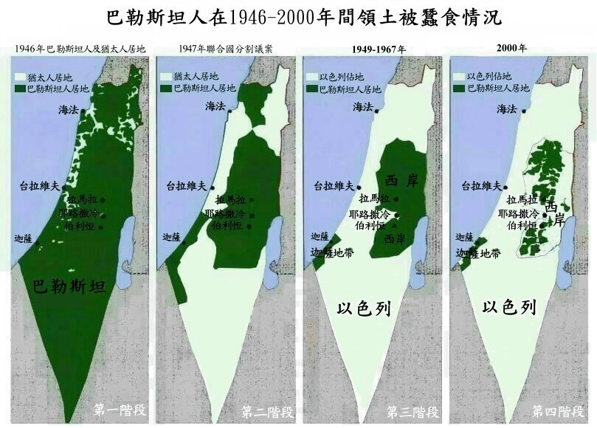
Source:Occupation Magazine, January 2005.

